Slide 1
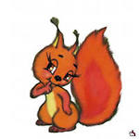
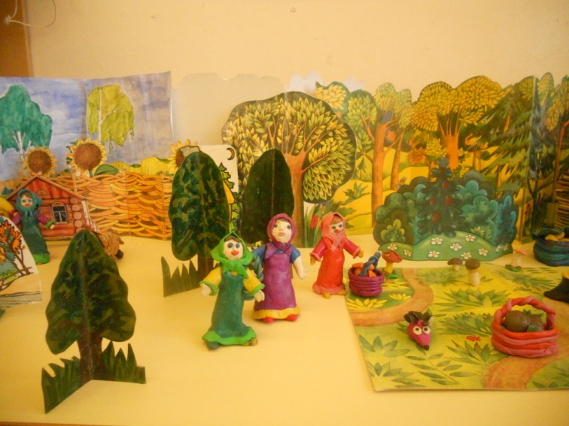
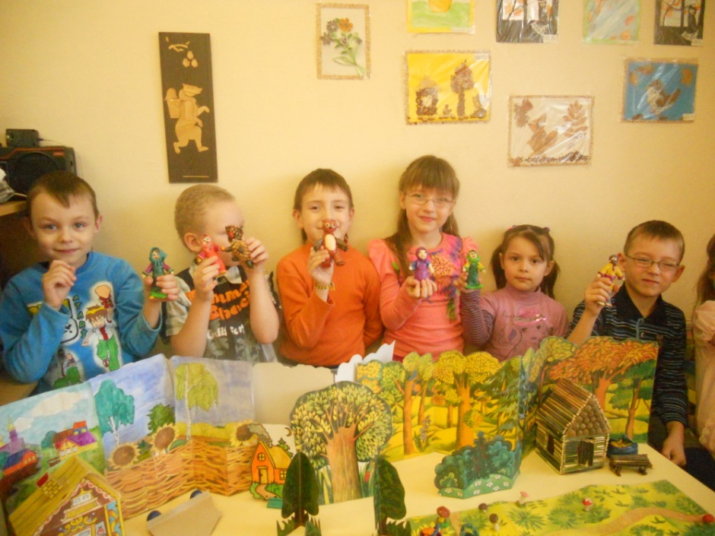
Муниципальное бюджетное дошкольное образовательное учреждение детский сад № 10 «Белочка» комбинированного вида
Место проекта в образовательном процессе ДОУ
Подготовила:
старший воспитатель
Ковшова А.В.

Slide 2
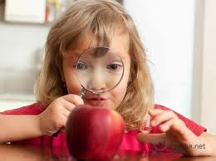
МЕСТО ПРОЕКТА В ОБРАЗОВАТЕЛЬНОМ ПРОЦЕССЕ ДОУ
«Любая реформа образования должна опираться на личность человека. Если мы будем следовать этому правилу, ребенок, вместо того, чтобы обременять нас, проявит себя как самое великое и утешительное чудо природы»
М. Монтессори

Slide 3
Сегодня в науке и практике интенсивно отстаивается взгляд на ребёнка, как на «саморазвивающуюся» систему, который отражён в принципах ФГОС, при этом усилия взрослых должны быть направлены на создание условий для саморазвития детей.
Большинство педагогов осознают необходимость развития каждого ребёнка как самоценной личности, но затрудняются в определении факторов, влияющих на успешность продвижения ребёнка в образовательном процессе.
Уникальным средством обеспечения сотрудничества, сотворчества детей и взрослых, способом реализации личностно-ориентированного подхода к образованию является технология проектирования.

Slide 4
МОДЕЛЬ ФОРМИРОВАНИЯ ПРОЕКТНОЙ КУЛЬТУРЫ ПЕДАГОГОВ ДОУ В УСЛОВИЯХ РЕАЛИЗАЦИИ
ФГОС
СПОСОБНОСТЬ ВЫЯВЛЯТЬ И АНАЛИЗИРОВАТЬ ПРОБЛЕМЫ ДОУ
Четкое представление о проекте
в образовании как
явлении
Способность осуществлять
планирование
в рамках
проектной
деятельности
Способность формулировать систему целей проводимых
проектов
Способность ввести проект в деятельностное поле группы детей
Овладение различными методиками творческой деятельности
Способность разрабатывать и реализовывать проекты
Способность работать в команде

Slide 5
ТИПЫ ПРОЕКТОВ В ДОУ
( по Л.В.Киселёвой)
ТИП ПРОЕКТА | СОДЕРЖАНИЕ | ВОЗРАСТ ДЕТЕЙ
РОЛЕВО-ИГРОВОЙ | ИСПОЛЬЗОВАНИЕ ЭЛЕМЕНТОВ ТВОРЧЕСКИХ ИГР. | МЛАДШАЯ ГРУППА
ТВОРЧЕСКИЙ | ИСПОЛЬЗОВАНИЕ ЭЛЕМЕНТОВ ТВОРЧЕСКИХ ИГР. | МЛАДШАЯ ГРУППА
ИНФОРМАЦИОННО-ПРАКТИЧЕСКО-ОРИЕНТИРОВАННЫЙ | СБОР ИНФОРМАЦИИ, ЕЁ РЕАЛИЗАЦИЯ ПОСРЕДСТВОМ СОЦИАЛЬНЫХ ИНТЕРЕСОВ | СРЕДНЯЯ ГРУППА
ИССЛЕДОВАТЕЛЬСКО-ТВОРЧЕСКИЙ | ДЕТИ ЭКСПЕРИМЕНТИРУЮТ, А ЗАТЕМ ОФОРМЛЯЮТ РЕЗУЛЬТАТЫ В ВИДЕ ПРОДУКТИВНОЙ ДЕЯТЕЛЬНОСТИ. | СТАРШАЯ ГРУППА

Slide 6

ПРОЕКТ-это « пять П»
1 - Проблема;
2 - Проектирование
(планирование);
3 - Поиск информации;
4 - Продукт;
5 - Презентация.
Шестое «П» проекта- это его портфолио, папка, в которой собраны рабочие материалы, в том числе планы, отчеты, рисунки, схемы, карты, таблицы.

Slide 7


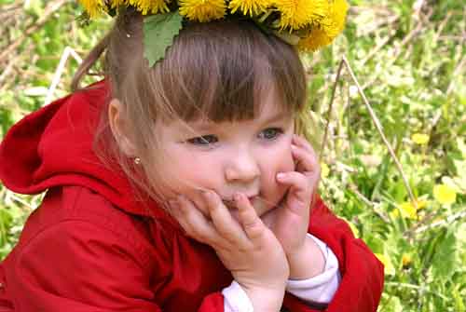

ТЕМА ПРОЕКТА – ТО, ЧТО МЫ УЗНАЕМ
ТЕМА
макеты
модели
выставки
схемы
книжки
альбомы
слайд-шоу
видеоролик
презентация
ПРОЕКТ – ТО, ЧТО МЫ ДЕЛАЕМ

Slide 8
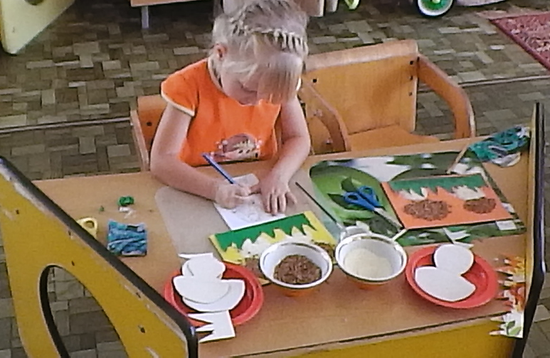
ЗАДАЧИ РАЗВИТИЯ
обеспечение психологического благополучия и здоровья детей;
развитие познавательных способностей;
развитие творческого воображения;
развитие творческого мышления;
развитие коммуникативных навыков.

Slide 9
Поэтапное развитие проектной деятельности
№ | Этапы | Содержание
1 | Выбор темы проекта | Удовлетворение интересов и потребностей ребёнка, запросов родителей. Инициатор - воспитатель
2 | Планирование | «Модель трёх вопросов» (Что знаем? Что хотим узнать? Как узнать?) Составление «Паутинки» (виды деятельности, направленные на реализацию проекта) Составление системной «Паутинки» (базовые знания) Планирование проектов (конечный продукт) Календарное планирование
3 | Реализация проекта | Задача воспитателя: организация деятельности детей в центрах активности, оснащение их оборудованием и материалами в соответствии с темой проекта
4 | Презентация | Презентация конечного продукта
5 | Завершение проекта | Анализ Подведение итогов

Slide 10
В младшем дошкольном возрасте – это:
вхождение детей в проблемную игровую ситуацию (ведущая роль педагога);
активизация желания искать пути разрешения проблемной ситуации (вместе с педагогом);
формирование начальных предпосылок поисковой деятельности (практические опыты).

Slide 11
В старшем дошкольном возрасте – это:
формирование предпосылок поисковой деятельности, интеллектуальной инициативы;
развитие умения определять возможные методы решения проблемы с помощью взрослого, а затем и самостоятельно;
формирование умения применять данные методы, способствующие решению поставленной задачи, с использованием различных вариантов;
развитие желания пользоваться специальной терминологией, ведение конструктивной беседы в процессе совместной исследовательской деятельности.

Slide 12
ДЕЯТЕЛЬНОСТЬ ПЕДАГОГА И ДЕТЕЙ В ПРОЕКТЕ
Этапы проекта | Деятельность педагога | Деятельность детей
1 этап | Формулирует проблему, цель. Вводит игровую ситуацию. Формулирует задачи. | Вхождение в проблему. Вживание в ситуацию. Дополнение задач проекта.
2 этап | Помогает в планировании работы. Организует деятельность. | Объединение в группы. Распределение ролей.
3 этап | Оказывает практическую помощь. Направляет и контролирует осуществление проекта. | Формирование З У Н.
4 этап | Подготовка и участие в презентации проекта. | Подготовка продукта деятельности к презентации. Представление.

Slide 13
СИСТЕМНАЯ ПАУТИНКА ПО ПРОЕКТУ
ПОЗНАНИЕ Ведущая деятельность: Познавательно-исследовательская. | ЧТЕНИЕ ХУД. ЛИТЕРАТУРЫ Ведущая деятельность: Чтение. | КОММУНИКАЦИЯ Ведущая деятельность: Коммуникативная.
СОЦИАЛИЗАЦИЯ Ведущая деятельность: Игровая. | ТРУД Ведущая деятельность: Трудовая. | БЕЗОПАСНОСТЬ Интеграция разных видов деятельности.
ЗДОРОВЬЕ Интеграция различных видов деятельности. | ФИЗИЧЕСКАЯ КУЛЬТУРА Ведущая деятельность: Двигательная. | ФОРМЫ ВЗАИМОДЕЙСТВИЯ с семьей и социальными партнерами.
ХУДОЖЕСТВЕННОЕ ТВОРЧЕСТВО Ведущая деятельность: Продуктивная. | МУЗЫКА Ведущая деятельность: Музыкально-художественная. | РЕЖИМНЫЕ МОМЕНТЫ Интеграция разных видов деятельности.

Slide 14
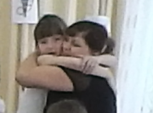
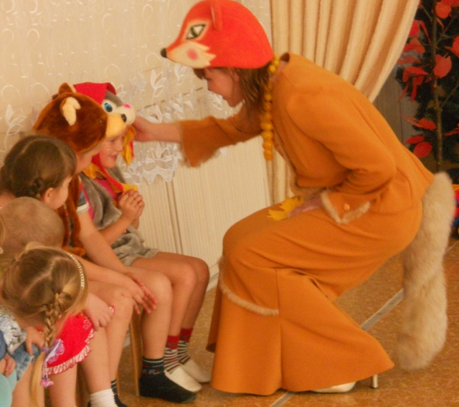
НАВЫКИ ОБЩЕНИЯ ПЕДАГОГА С РЕБЁНКОМ
Мягко направляйте ребёнка. Больше вопросов!
Перескажите, то что сказал ребенок.
Подведите итог сказанному.
Посылайте невербальные сигналы. Следите за тоном голоса, выражением своего лица, жестами. Только положительные!!
Сделайте паузу.
Дайте время на размышление. Это улучшает качество диалога, дискуссии.

Slide 15
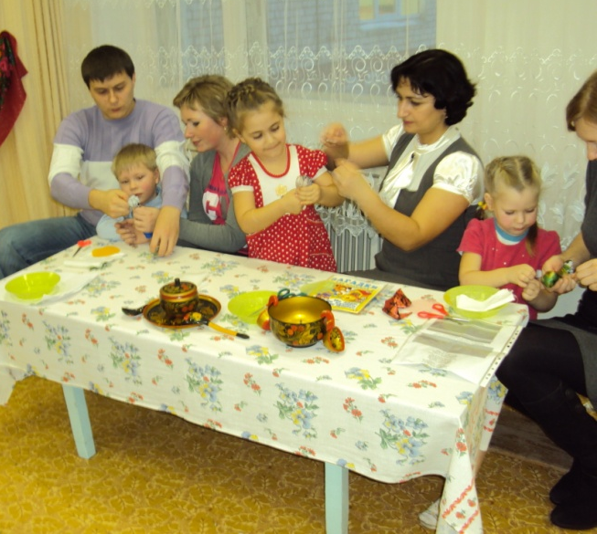
РОЛЬ ПЕДАГОГА ПРИ ВЗАИМОДЕЙСТВИИ С СЕМЬЁЙ
ТРАДИЦИОННАЯ:
Должен руководить;
Сам всё знает;
Ставит цели;
Оценивает результат;
Знает ответы на все вопросы;
Даёт задание на дом;
Ожидает, что родители считают его знатоком.
СОТРУДНИЧЕСКАЯ:
Задаёт вопросы;
Ищет решение проблем вместе с родителями;
Спрашивает родителей о ребенке и вместе оценивают развитие;
Узнает цели пожелания родителей;
Понимает, что всегда хорошо получить новую информацию на это ориентирует родителей.
Обсуждает с родителями, что они хотят и могут сделать;
Помогает родителям увидеть их сильные стороны, готов учиться у родителей.
?

Slide 16
СПИСОК ЛИТЕРАТУРЫ
Веракса Н. Е., Веракса А. Н. Проектная деятельность дошкольников. Пособие для педагогов дошкольных учреждений.— М.: Мозаика — Синтез, 2008.
Образовательные проекты в детском саду. Пособие для воспитателей/Н.А.Виноградова, Е.П.Панкова. – М.: Айрис-пресс, 2008. (Дошкольное воспитание и развитие).
Проектный метод в деятельности дошкольного учреждения: Пособие для руководителей и практических работников ДОУ / Авт.-сост.: Л.С. Киселева, Т.А. Данилина, Т.С. Лагода, М.Б. Зуйкова. – 3-е изд. пспр. и доп. – М.: АРКТИ, 2011.
Солодянкина О.В. Система проектирования в дошкольном учреждении, методическое пособие. - М.: АРКТИ, 2010.
Штанько И.В. Проектная деятельность с детьми старшего дошкольного возраста. // Управление дошкольным образовательным учреждением. 2004, №4.
Яковлева Н.О. Теоретико-методологические основы педагогического проектирования: монография. М.: Информационно – издательский центр АТиСО, 2002.

